Slide 1
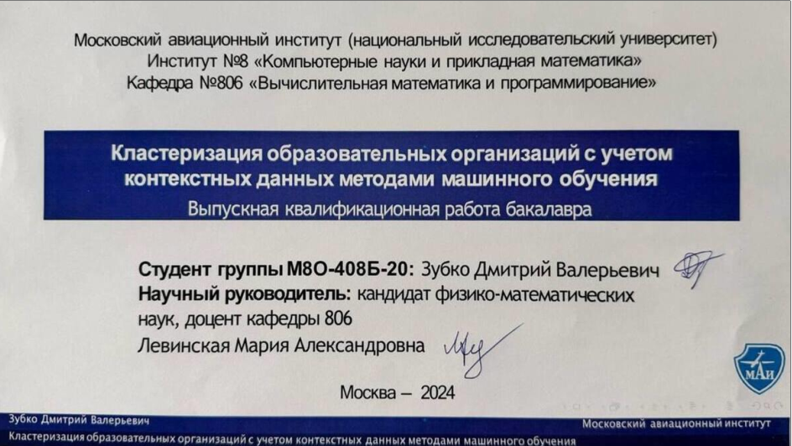
Кластеризация образовательных организаций с учетом контекстных данных методами машинного обучения

Slide 2
Общий проект
2
Данная работа является второй частью проекта «Кластеризация общеобразовательных организаций с учетом психологического портрета учащихся». Первая часть проекта включает разбор свободных ответов и получение кластеров (психологических портретов) учащихся. В этой работе используются данные, полученные в первой части, такие как тип семьи и индексы, относящиеся к истории, культуре и семейной жизни учащихся.
Объектом исследования в данной работе являются образовательные организации.
Кластеризация образовательных организаций с учетом контекстных данных методами машинного обучения

Slide 3
Актуальность темы
3
Система оценки качества школьного образования в России состоит из: ЕГЭ, ОГЭ. Промежуточные срезы знаний проводятся при помощи диагностических работ, например, НИКО и ВПР.
Актуальность данной работы связана с тем, что ФИОКО сможет её использовать для автоматизации анализа НИКО и ВПР.
Результаты разработки предназначены для улучшения оценки качества в образовательной сфере, могут применяться в задачах рейтингования ОО и прогнозирования результатов ОО.
Кластеризация образовательных организаций с учетом контекстных данных методами машинного обучения

Slide 4
Цель работы
4
Цель — применение методов машинного обучения для кластеризации образовательных организаций на основе контекстный данных с последующим анализом полученных профилей образовательных организаций.
Кластеризация образовательных организаций с учетом контекстных данных методами машинного обучения

Slide 5
Задачи работы
5
Задачи:
1) Преобразование деперсонифицированных данных об учащихся в ОО в данные об ОО.
2) Дополнение данных об ОО. Нормализация и очистка данных.
3) Применение выбранного метода кластеризации к данным и создание «профилей» (кластеров) ОО.
4) Анализ полученных кластеров (построение графиков, построение тепловых карт).
Кластеризация образовательных организаций с учетом контекстных данных методами машинного обучения

Slide 6









Стек технологий
6
Кластеризация образовательных организаций с учетом контекстных данных методами машинного обучения

Slide 7
Данные для кластеризации
7
- репрезентативная база данных НИКО 2022, не содержащая личных данных учащихся;
- данные из первой части работы о типе семьи и индексы, относящиеся к истории, культуре и семейной жизни учащихся.
Кластеризация образовательных организаций с учетом контекстных данных методами машинного обучения

Slide 8
Обработка данных об учащихся
8
- объединены данные из нескольких датасетов в один файл, удаление лишних данных;
- очистка данных от записей, в которых тип семьи содержит значение «Нет четкого ответа» или нет оценки по математике или русскому языку;
- добавление данных о зарплате учителей для каждого региона.
Кластеризация образовательных организаций с учетом контекстных данных методами машинного обучения

Slide 9
Преобразование данных об учащихся в данные об ОО
9
- удалены записи об учащихся, о школах которых меньше 10 строк информации;
- проведена группировка данных;
- подсчитаны средние показатели оценок по математике и русскому языку, ПБ, индексов для каждой ОО;
- подсчитаны отношения различных типов семей для каждой ОО;
- построены графики медианных значений индексов.
Кластеризация образовательных организаций с учетом контекстных данных методами машинного обучения

Slide 10
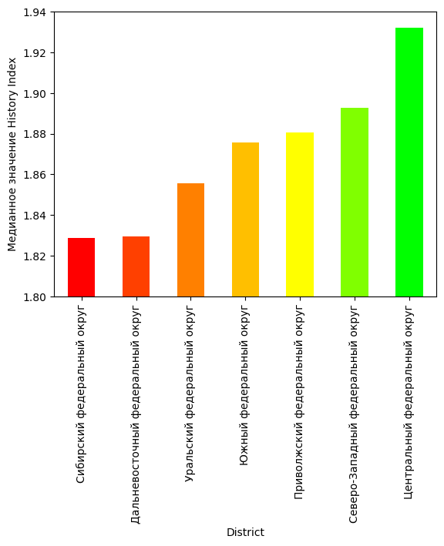
Медианные значения индекса истории по округам
10
Кластеризация образовательных организаций с учетом контекстных данных методами машинного обучения

Slide 11
Архитектура программного обеспечения
11
Данные НИКО
preparing_dataset_people
preparing_dataset_schools
russian_map
analysis
clustering
Кластеризация образовательных организаций с учетом контекстных данных методами машинного обучения

Slide 12
Выбор кластеризации
12
Рассматривались следующие кластеризации:
k-means;
иерархическая (метод ближнего соседа);
иерархическая (метод дальнего соседа).
Кластеризация образовательных организаций с учетом контекстных данных методами машинного обучения

Slide 13
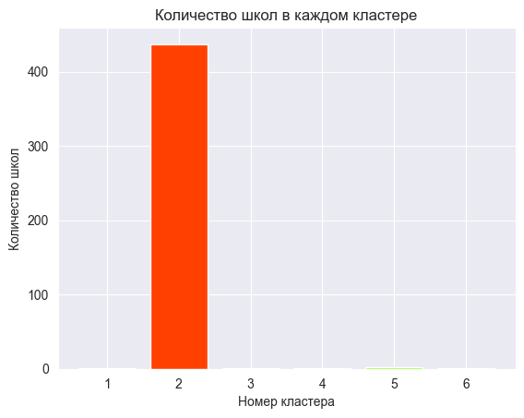
Иерархическая кластеризация методом ближнего соседа
13
Кластеризация образовательных организаций с учетом контекстных данных методами машинного обучения

Slide 14
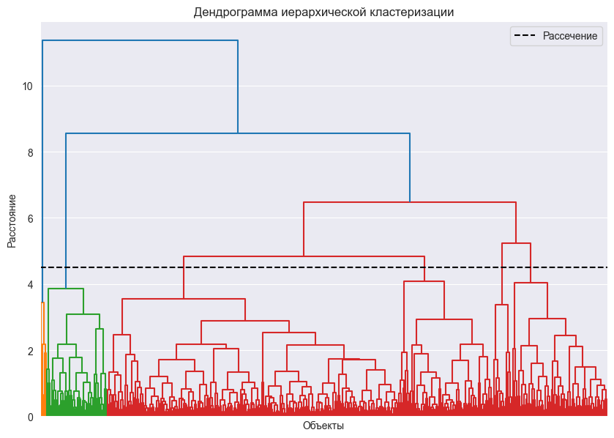
Выбор количества кластеров
14
Кластеризация образовательных организаций с учетом контекстных данных методами машинного обучения

Slide 15


Кластеризация
15
Формула: $D\left(X, Y\right)=\max_{x∈X,y∈Y}ⅆ\left(x,y\right){ }$.
Сложность: $O\left(n^{2}\right).$
Используемые поля: индексы истории, культуры и семейной жизни и отношения полных, многодетных полных, неполных.
Нормализация: z-нормализация, примененная к индексам$.$
Кластеризация образовательных организаций с учетом контекстных данных методами машинного обучения

Slide 16
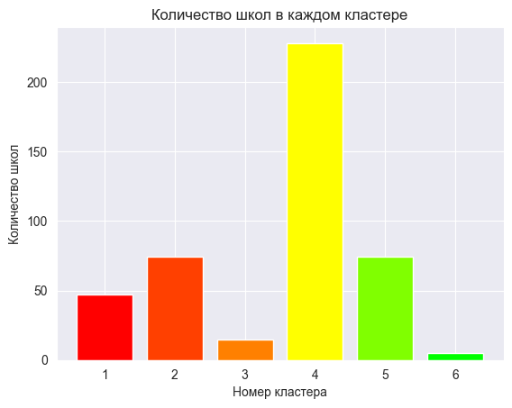
Количество кластеров
16
Кластеризация образовательных организаций с учетом контекстных данных методами машинного обучения

Slide 17
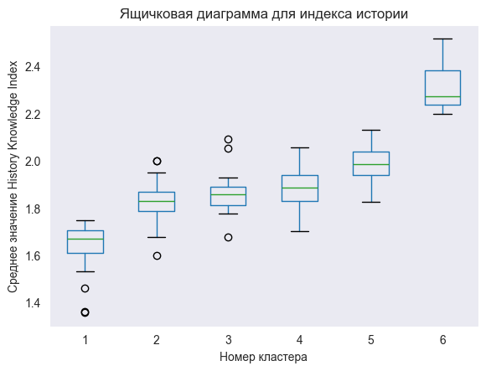
Ящичковая диаграмма для индекса истории
17
Кластеризация образовательных организаций с учетом контекстных данных методами машинного обучения

Slide 18
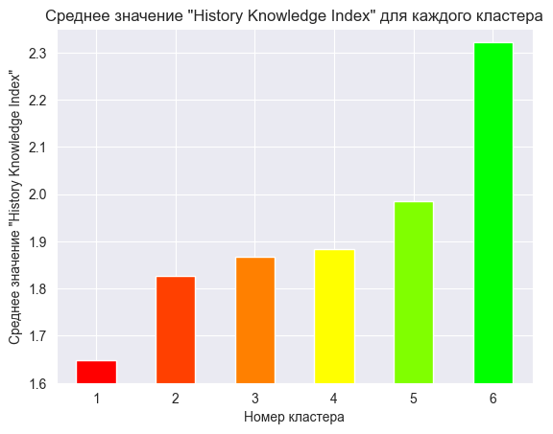
Среднее значение индекса истории по кластерам
18
Кластеризация образовательных организаций с учетом контекстных данных методами машинного обучения

Slide 19
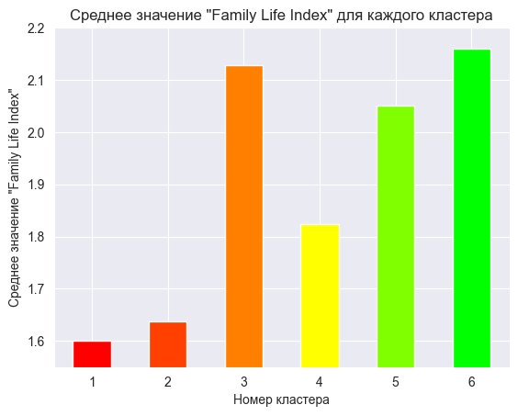
Среднее значение индекса семейной жизни по кластерам
19
Кластеризация образовательных организаций с учетом контекстных данных методами машинного обучения

Slide 20
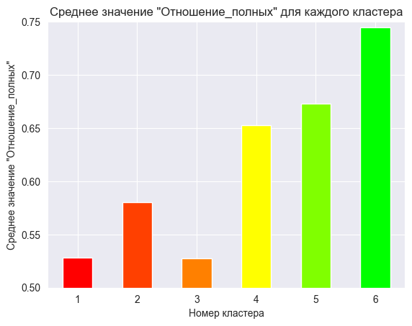
Среднее значение отношения полных по кластерам
20
Кластеризация образовательных организаций с учетом контекстных данных методами машинного обучения

Slide 21
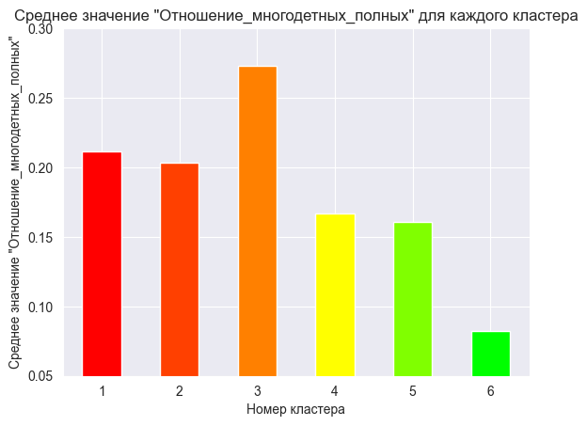
Среднее значение отношения многодетных по кластерам
21
Кластеризация образовательных организаций с учетом контекстных данных методами машинного обучения

Slide 22
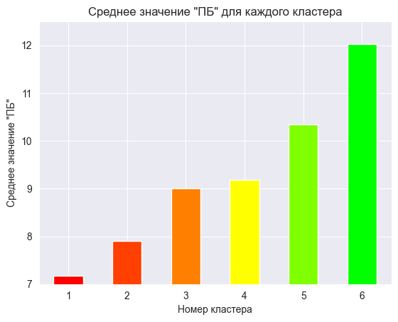
Среднее значение ПБ по кластерам
22
Зубко Дмитрий Валерьевич
Кластеризация образовательных организаций с учетом контекстных данных методами машинного обучения

Slide 23
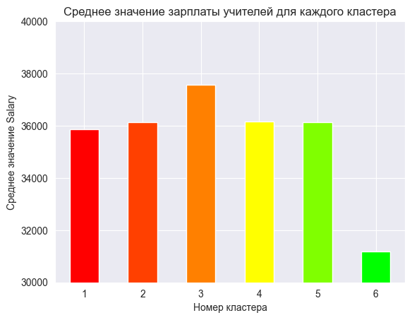
Среднее значение зарплаты по кластерам
23
Зубко Дмитрий Валерьевич
Кластеризация образовательных организаций с учетом контекстных данных методами машинного обучения

Slide 24
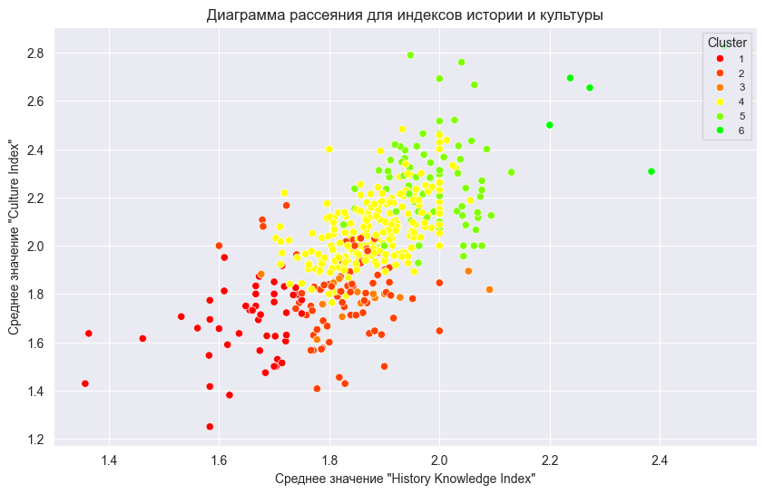
Диаграмма рассеяния для индексов истории и культуры
24
Зубко Дмитрий Валерьевич
Кластеризация образовательных организаций с учетом контекстных данных методами машинного обучения

Slide 25
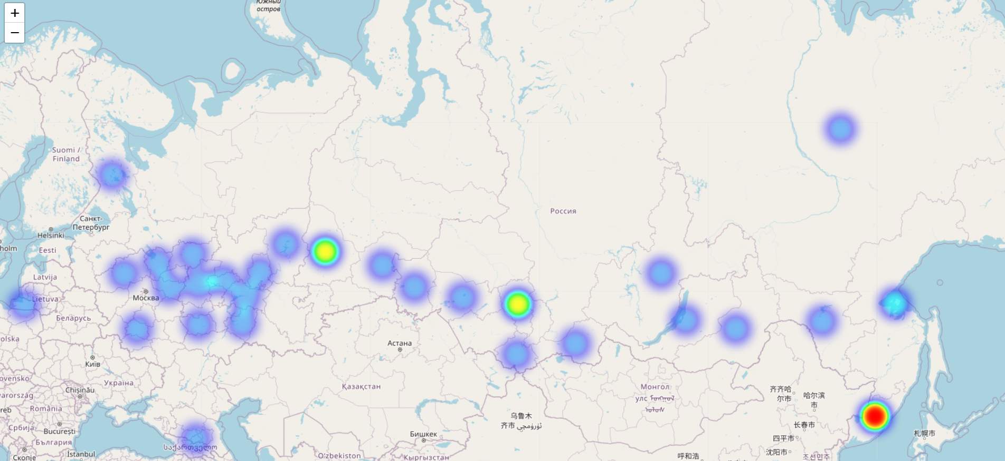
Тепловая карта 1 кластера
25
Зубко Дмитрий Валерьевич
Кластеризация образовательных организаций с учетом контекстных данных методами машинного обучения

Slide 26
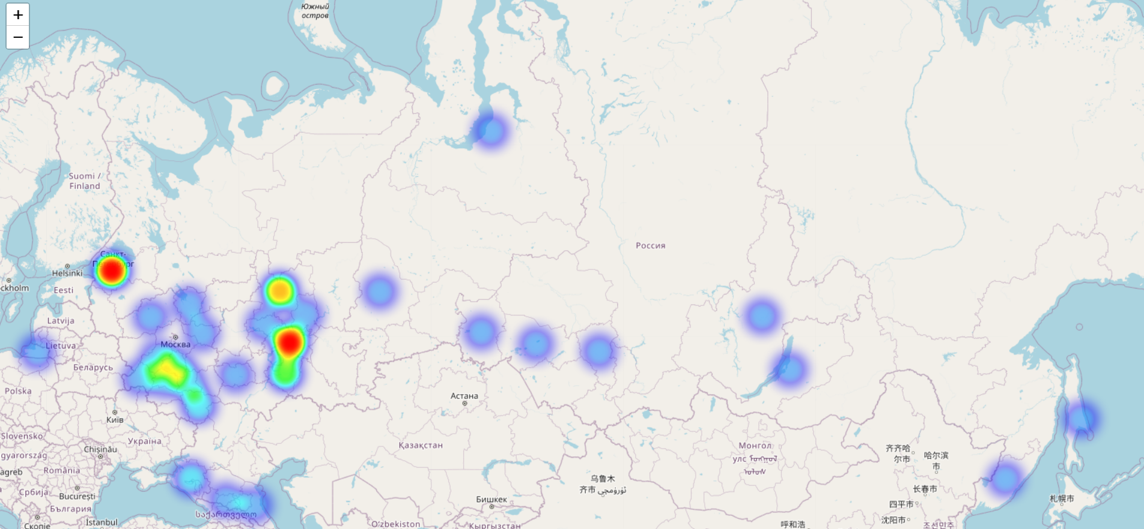
Тепловая карта 5 кластера
26
Зубко Дмитрий Валерьевич
Кластеризация образовательных организаций с учетом контекстных данных методами машинного обучения

Slide 27
Профили образовательных организаций
27
1. Слабые школы.
2. Школы с удовлетворительной успеваемостью.
3. Школы с направленностью в СПО.
4. Среднестатистические школы.
5. Школы с высокими показателями.
6. Резильентные школы («Поверх барьеров»).
Кластеризация образовательных организаций с учетом контекстных данных методами машинного обучения

Slide 28
Дальнейшее развитие проекта
28
Проект имеет потенциал для дальнейшего развития. Расширение диапазона данных для кластеризации может способствовать улучшению детализации и разнообразию получаемых профилей ОО. Также осуществлять анализ не только группы, но и конкретных ОО. Сделать интерфейсную настройку для выбора метода кластеризации и последующего отображения объектов на тепловых картах и диаграммах.
Кластеризация образовательных организаций с учетом контекстных данных методами машинного обучения

Slide 29
Заключение
29
В результате выполнения выпускной квалификационной работы была проведена кластеризация образовательных организаций. На языке программирования Python разработаны модули, которые позволяют автоматизировать процесс группировки школ и их анализа. Был описан каждый полученный профиль ОО.
Кластеризация образовательных организаций с учетом контекстных данных методами машинного обучения

Slide 30

Исходный код
30
Кластеризация образовательных организаций с учетом контекстных данных методами машинного обучения

